Slide 1
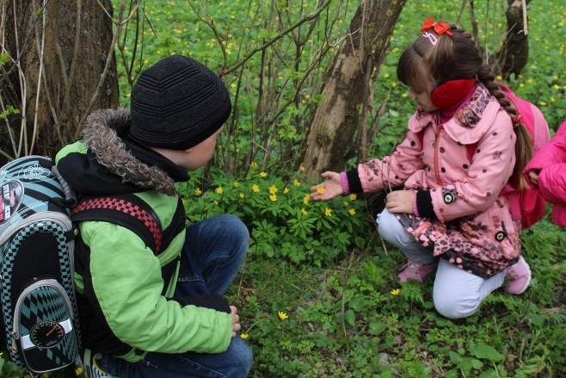
Урок серед природи у 1 класі
Наші первоцвіти.
Чия домівка це дупло?
Визначення сторін горизонту за місцевими ознаками.

Slide 2
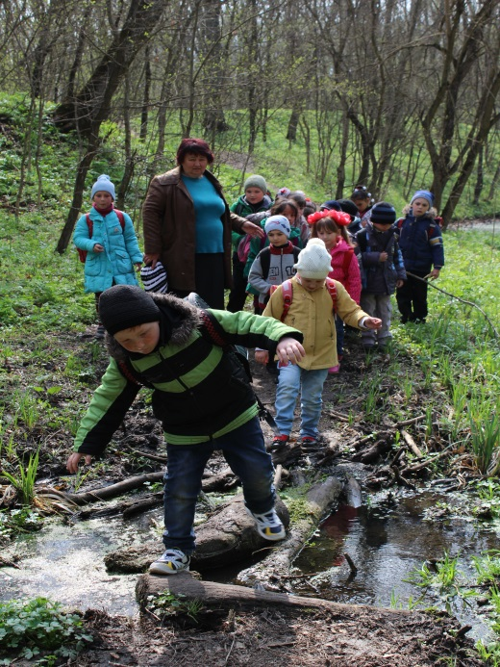
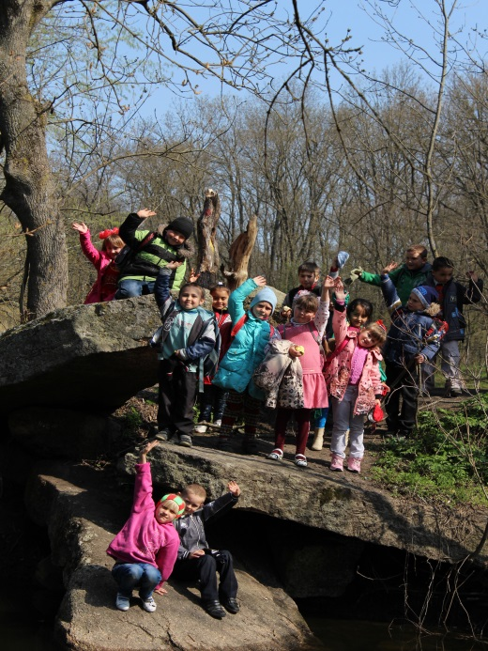
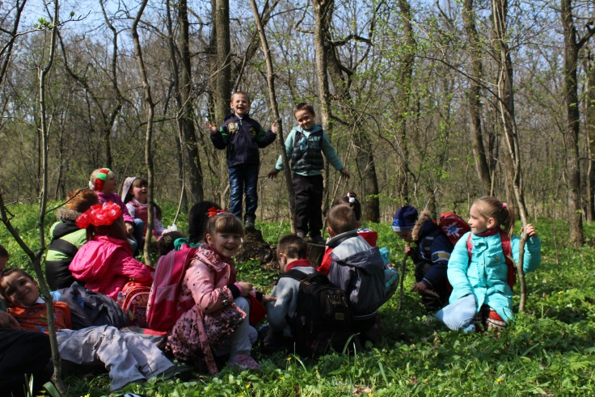
День Туризму
Важка переправа
Веселий привал

Slide 3
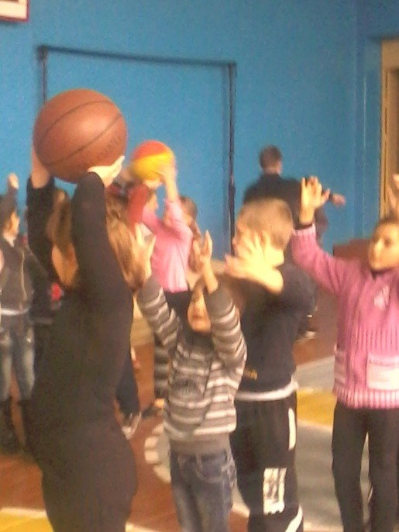
День здоров`я
Веселі старти -
щасливі друзі.

Slide 4
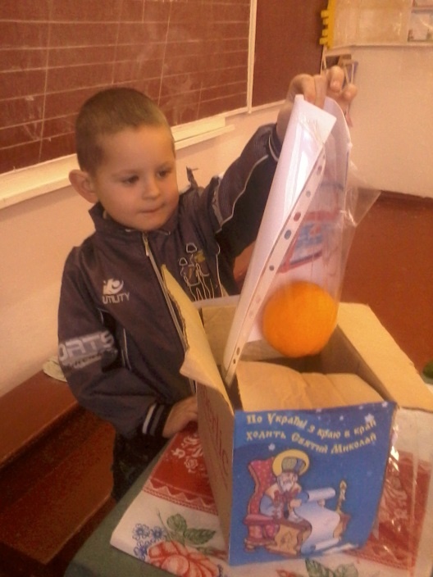
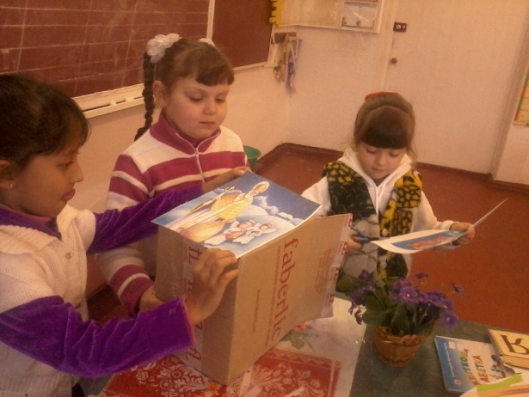
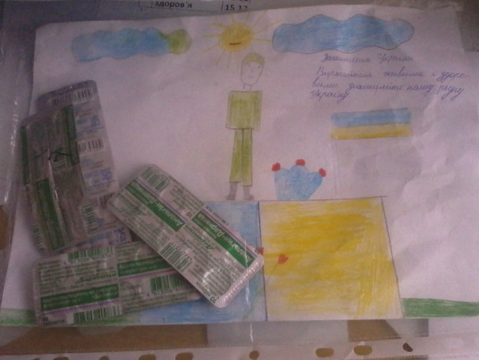
Любимо, віримо, чекаємо!
Дитячі серця завжди поруч з тобою, солдате АТО.

Slide 5
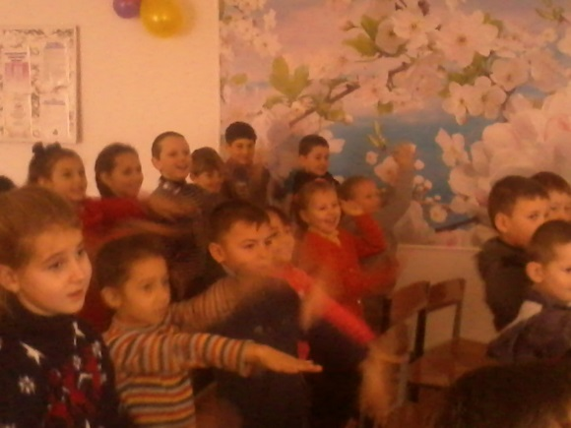
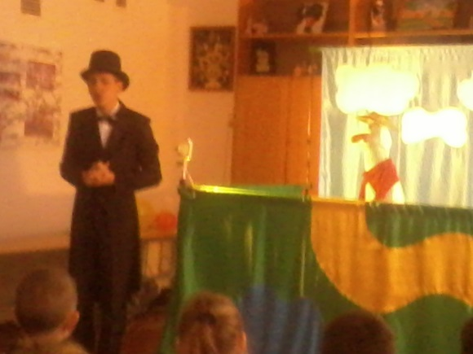
День театру
Театралізація вчить переживати почуття героїв літературних творів.

